Slide 1
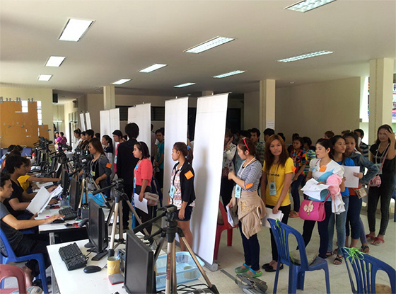
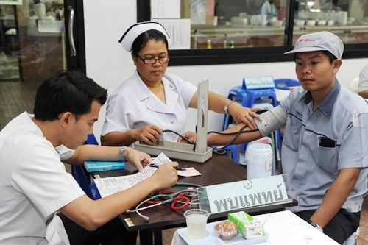
การประชุมโครงการสร้างหลักประกันสุขภาพ แรงงานต่างด้าว ๓ สัญชาติ (เมียนมาร์ ลาว และกัมพูชา
วันอังคารที่ ๒๑ มีนาคม ๒๕๖๐
ณ ห้องประชุมสำนักงานสาธารณสุขจังหวัดชัยภูมิ

